Slide 1
模糊综合评判方法及其应用

Slide 2
模糊综合评判方法
模糊综合评判方法，是一种运用模糊变换原理分析和评价模糊系统的方法。它是一种以模糊推理为主的定性和定量相结合、精确与非精确相统一的分析评判方法。
由于这种方法在处理各种难以用精确数学方法描述的复杂系统问题方面，表现出独特的优越性，所以它在各个学科领域中得到了越来越广泛应用。
在地理学中，模糊综合评判方法常被用于资源与环境条件评价、生态评价、区域可持续发展评价等各方面
本节将结合有关实例，介绍和探讨模糊综合评判方法在地理学中应用

Slide 3
模糊综合评判方法
1、模糊综合评判模型
1）单层次模糊综合评判模型。给定两个有限论域
U={u₁,u₂,...u_{m}} （1.1)
V={v₁,v₂...v_{n}} (1.2)
在式1.1中，U为所有的评判因素所组成的集合，在式1.2中，V为所有的评语等级所组成的集合。
如果着眼于第i(i=1,2,..,n)个判别因素u_{i,}其单因素判别结果为R_{i}=[r_{i1,}r_{i2,...,}r_{in}],则各个判别因素的判别决策矩阵为

Slide 4
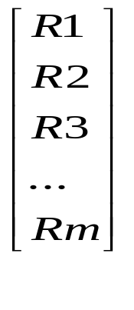
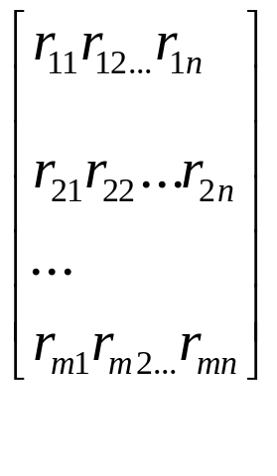



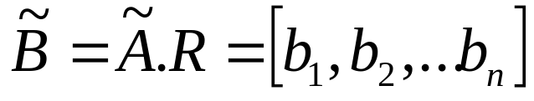
模糊综合评判方法
R = = 1.3
就定义了U到V上的一个模糊关系。
如果各判定因素的权重分配为： ，（显然 是论域U上的一个模糊子集，且0<=a_{i}<=1, ),则通过模糊变换，可以得到论域V上的一个模糊子集，即综合评判结果
1.4

Slide 5
模糊综合评判方法
2）多层次模糊综合评判模型。在复杂的大系统中，需要考虑的因素往往是很多，而且因素之间还存在着不同的层次。这时，应用单层次模糊综合评判的模型就很难得出正确的评判结果。
就需要将评判因素集合按照某种属性分成几类，先对每一类进行综合评判，然后再对各类评判结果进行类之间的高层次综合评判。这样产生多层次模糊综合评判问题。
多层次模糊综合评判模型的建立，具体步骤：

Slide 6
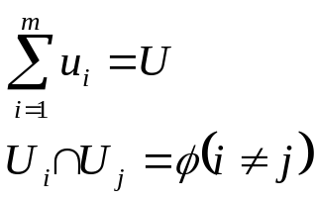
模糊综合评判方法
对于评判因素集合U,按某各属性c，将其划分成m个子集，使它们满足
1-5
这样，就得到了第二级评判因素集合
U/_{c}={u_{1,}u_{2,...}u_{m}} 1-6
在式1-6中，U_{i}={u_{ik}}(i=1,2,...m;k=1,2,...n_{k})表示子集U_{i}中含有n_{k}个评判因素。

Slide 7

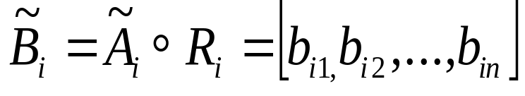
模糊综合评判方法
② 对于每一个子集U_{i}中的n_{k}个评判因素，按照单层次模糊综合评判模型进行评判。如果U_{i}中的n_{k}个评判因素，按照单层次模糊综合评判模型进行评判。如果U_{i}中诸因素的权数分配为 ，其评判决策矩阵为R_{i，}则得到第i个子集U_{i}的综合评判结果
1-7（ i=1,2,...m ， 是行向量，一行n_{k}列，R_{i}是n_{k}行n列）
③对U/c中的m个评判因素子集U_{i}（i=1,2,...m),进行综合评判，其评判决策矩阵为：

Slide 8
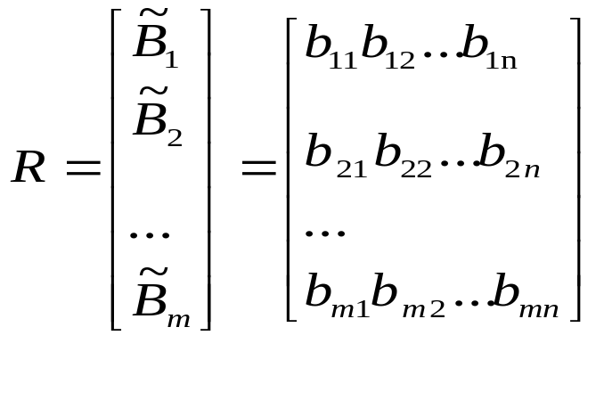

Slide 9



如果U/c中的各评判因素子集的权重分配为 ，则可得综合评判结果 1-9（ 是一行m列，结果是一行n列）
在式1-9中 既是对u/c的综合评判结果，也是对U中所有评判因素的综合评判结果。
若u/c中仍含有很多因素，则可以对它再进行划分，得到三级以至更多层的模糊综合评判模型。多层次的模糊综合评判模型，不仅可以反映评判因素的不同层次，而且避免了由于因素过多而难于分配权重的

Slide 10
模糊综合评判应用实例
----农业生态经济系统功能综合评价模型
农业生态经济系统，是一类多要素的复杂系统，其内部诸要素之间的相互作用关系及各要素对系统功能的影响的程度在量上是难以精确衡量的，即系统具有“模糊性”特征；其次，农业生态经济系统是一个包含着若干不同层次（或若干子系统）的复合系统，其系统功能从整体上来说是一种综合功能，具有“多属性”的特点。因此，农业生态经济系统功能评价是一种多属性或多准则评价问题。这就要求我们必须根据评价问题的性质、目标、要求等选择适宜的评价模型和方法。

Slide 11
模糊综合评判为我们提供了一种有效的方法。
1）
评价要素指标体系的设置。评价要素指标体系的设置，是对农业生态经济系统功能进行综合评价的前提和基础。
指标体系设置得是否合理和准确，直接影响评价结果的科学性、可靠性和准确性。
农业生态经济系统功能综合评价的首要任务就是根

Slide 12
据评价对象的性质、评价目标以及评价决策要求等，建立能够全面、准确反映评价问题全貌的综合评价要素指标体系。
农业生态经济系统功能，主要由经济效益、生态效益和社会效益三方面来反映。而这三方面的效益又是由不同的要素来体现，每种要素都有表征其属性特征的指标。这些要素组合构成农业生态经济系统功能综合评价的指标体系（图1.1）

Slide 13
农业生态经济系统功能综合评价
经济效益要素U₁
生态效益要素U₂
社会效益要素U₃
劳
动
生
产
率
U₁₁
资金产出率U₁₂
土地产出率
U₁₃
投入
产出
比
U₁₄
农业综合生产
率
U₁₅
系统稳定性
U₂₁
水土流失状况
U₂₂
土壤肥料力状况U₂₃
自然灾害发生率U₂₄
生态资源动态指数
U₂₅
农产品商品率U₃₁
畜产品商品率
U₃₂
人均粮食占有量U₃₃
人均畜产品占有量U₃₄
农村人均纯收入
U₃₅

Slide 14
由图1-1可知，评价要素集合为
U={U₁,U₂,U₃} 其中，各单要素子集U_{i}(i=1，2，3）分别为
U₁={u_{11,}u_{12,}u_{13,}u_{14,}u₁₅}
U₂={u_{21,}u_{22,}u_{23,}u_{24,}u₂₅}
U₃={u_{31,}u_{32,}u_{33,}u_{34,}u₃₅}
2)评语集合的确定。根据评价决策的实际需要，将评判等级标准分为“好”、“较好”、“一般”、“较差”和“差”五个等级。即评语集合为：V={v1,v2,v3,v4,v5}={好，较好，一般，较差，差}

Slide 15
3）评价要素权重子集的确定。在农业生态经济系统功能综合评价指标体系中，由于下层指标对上层某一指标的相对重要程度并非一样，即一些指标的影响程度要大于或超过另一些指标。因此为了衡量下层各指标对上层指标的重要性，需要确定评价指标的权重系数。常见的权重系数方法有：
主观经验判断法
专家调查法或者专家征询法

Slide 16

评判专家小组集体讨论表决法
层次分析法。为了保证确定权重系数的客观性、公正性和科学性，常常可将上述几种方法结合起来使用。以下采用主观经验判断法和专家征询相结合的方法确定各级评价要素指标体系的权重系数子集。
各子集权重（一级权重）为
各子集中U_{i}(i=1,2,3)诸要素的权重（二级权重）分别为

Slide 17
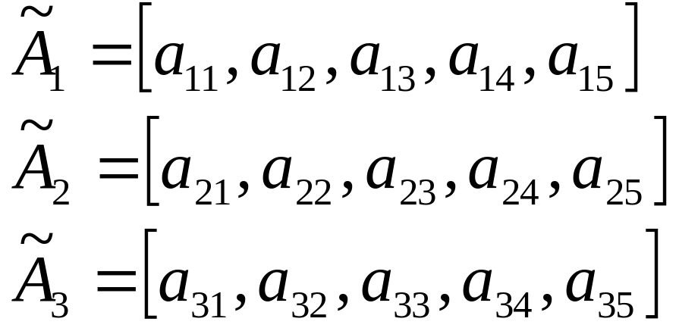

Slide 18
4）评语的实施。就是根据对评判对象---农业生态经济系统的各种实际调查访问材料、各种试验与研究数据，采用模糊数学和精确数学方法对各个评价指标进行定量估算，然后由评判专家小组每一个成员根据已确定的评价等级标准依次对各个指标进行评价。假定评判专家小组有20名成员，其中有7名对系统生态效益功能的评价指标之一“水土流失u₂₂”同意较好（v₂)”的评价等级，即持同意意见的专家占专家小组总人数的7/20，因此该指标的评价值就是

Slide 19
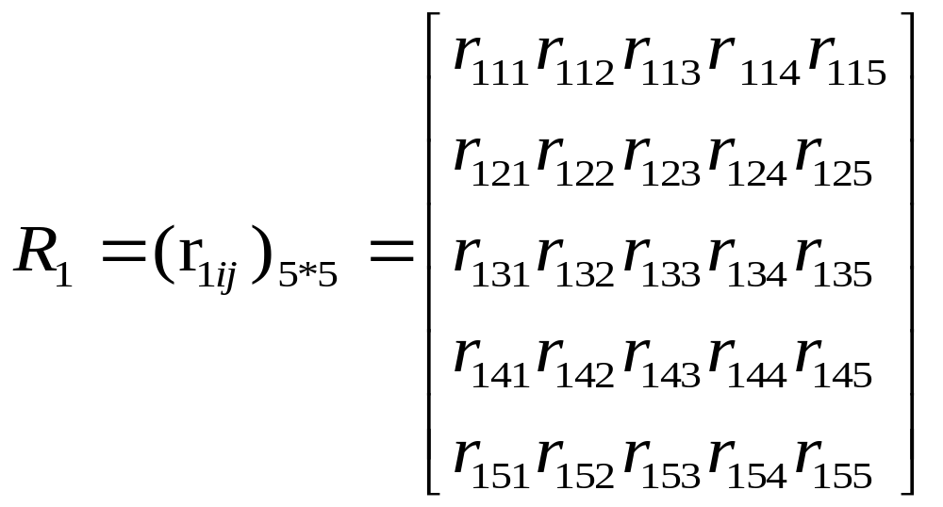
0.35.以此类推，可分别得出各子集U_{i}(i=1,2,3)中单要素的评价决策矩阵R_{i}(i=1,2,3)为

Slide 20
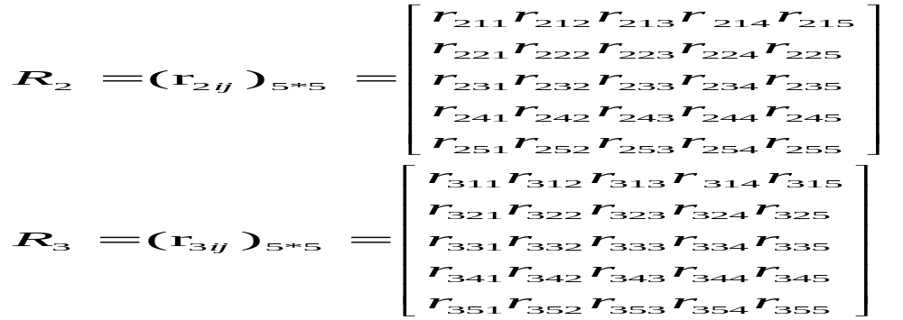

Slide 21


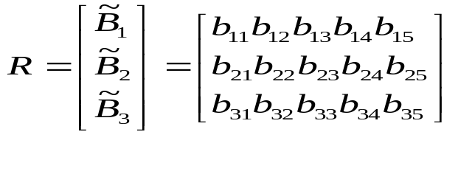

由各单要素的权重系数向量 和评价决策矩阵R_{i，}经过合成运算即可得到：
基于单要素模糊综合评判结果，可以得到U中各子集得综合评价决策矩阵
再由U的各子集的权重系数向量 和综合评价决策矩阵R，经过合成运算，即得出对农业生态经济系统功能的模糊综合评价结果

Slide 22
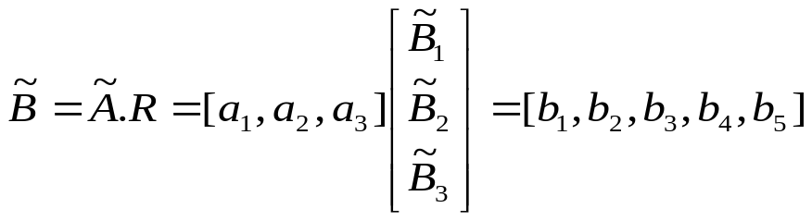
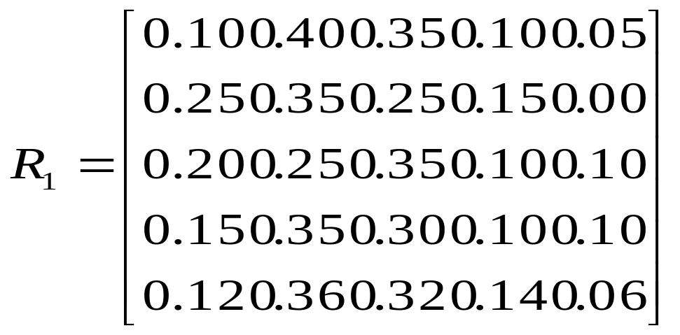
5）评价实例计算。对于某农业生态经济系统，经评判专家小组测评结果，分别得各子集U_{i}（i=1，2，3）
中诸要素的评价决策矩阵

Slide 23
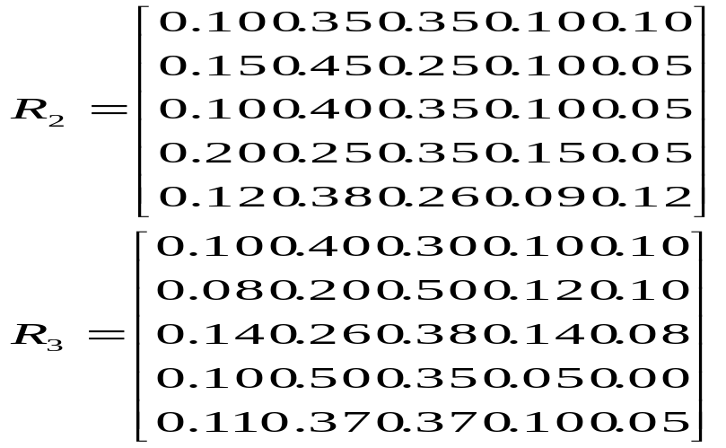
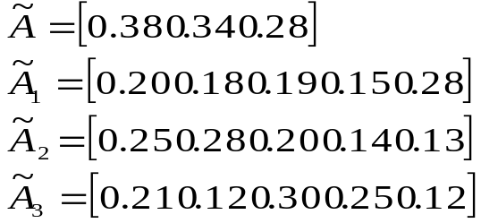
采用主观经验判断法和专家征询法相结合，可得

Slide 24
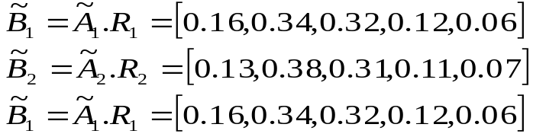
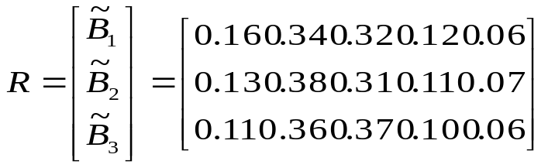
采用普通矩阵乘法，经过合成运算，得各子集U_{i}（i，2，3）的综合评判结果分别为
因此，U中各子集的综合评价决策矩阵为
所以，该农业生态系统功能模糊综合评价结果为

Slide 25

将其归一化得
上述评价结果表明，该农业生态经济系统功能还是较好的

